Slide 1
Actividad individual:
Resuman en una cronología la historia de sus vidas, con los hitos más importantes
Elijan la representación del tiempo que consideren más útil
¿Ventajas y desventajas de esa elección?
De izquierda a derecha
De derecha a izquierda
De arriba hacia abajo
De abajo hacia arriba
De atrás hacia adelante
De adelante hacia atrás
Espiral
Zig-Zag
Tipo sendero, etc.

Slide 2
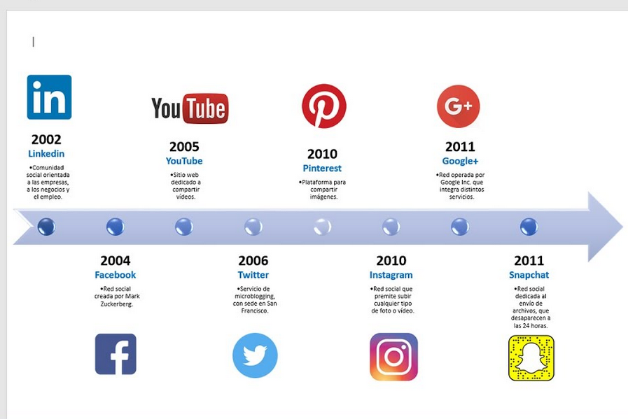
DE IZQUIERDA A DERECHA

Slide 3
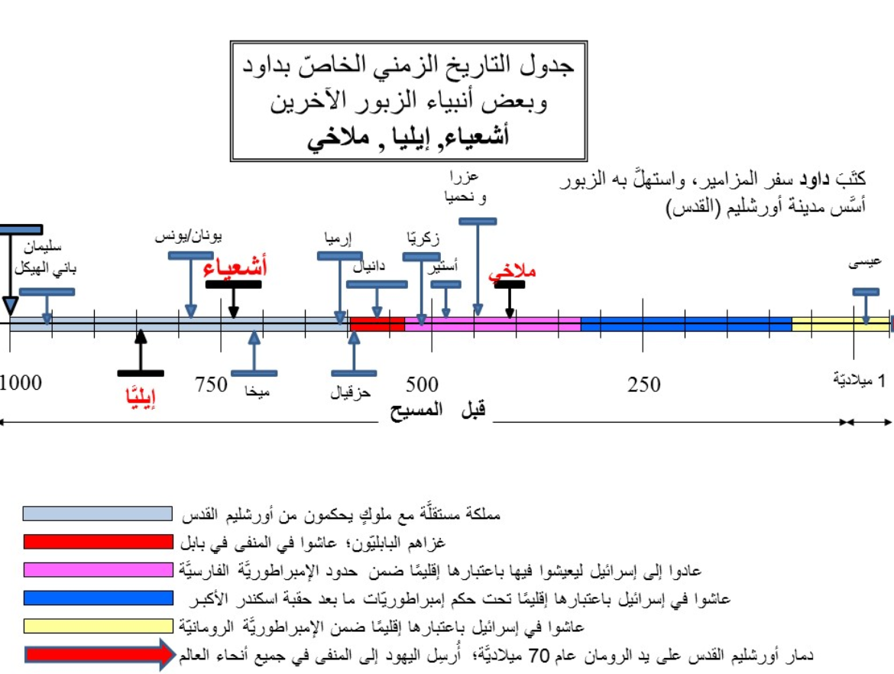
DE DERECHA A IZQUIERDA

Slide 4
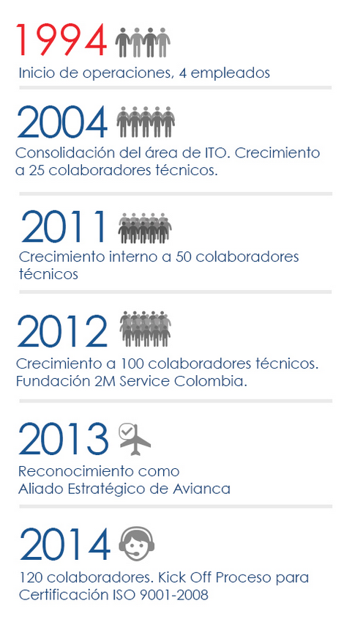
DE ARRIBA HACIA ABAJO

Slide 5
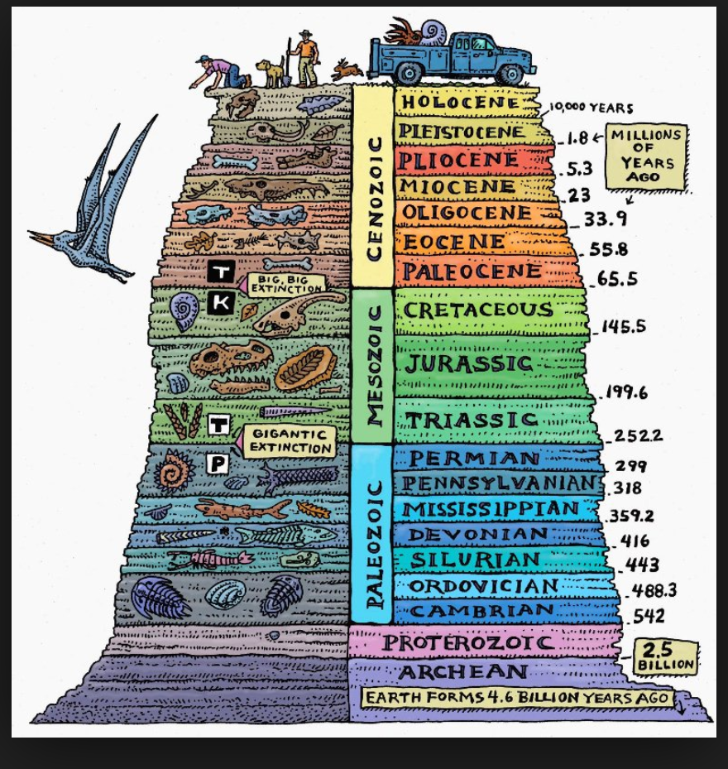
DE ABAJO HACIA ARRIBA

Slide 6
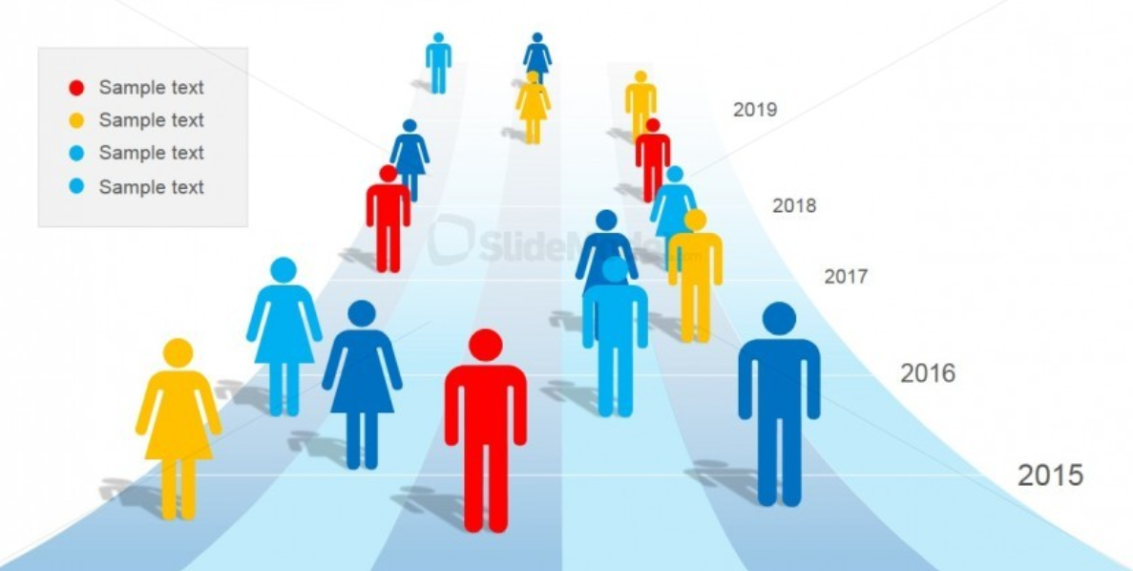
DE ADELANTE HACIA ATRÁS

Slide 7
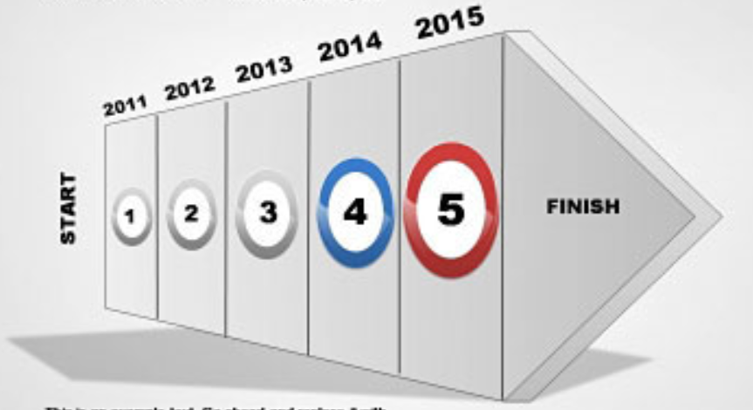
DE ATRÁS HACIA ADELANTE

Slide 8

EN ZIG-ZAG

Slide 9
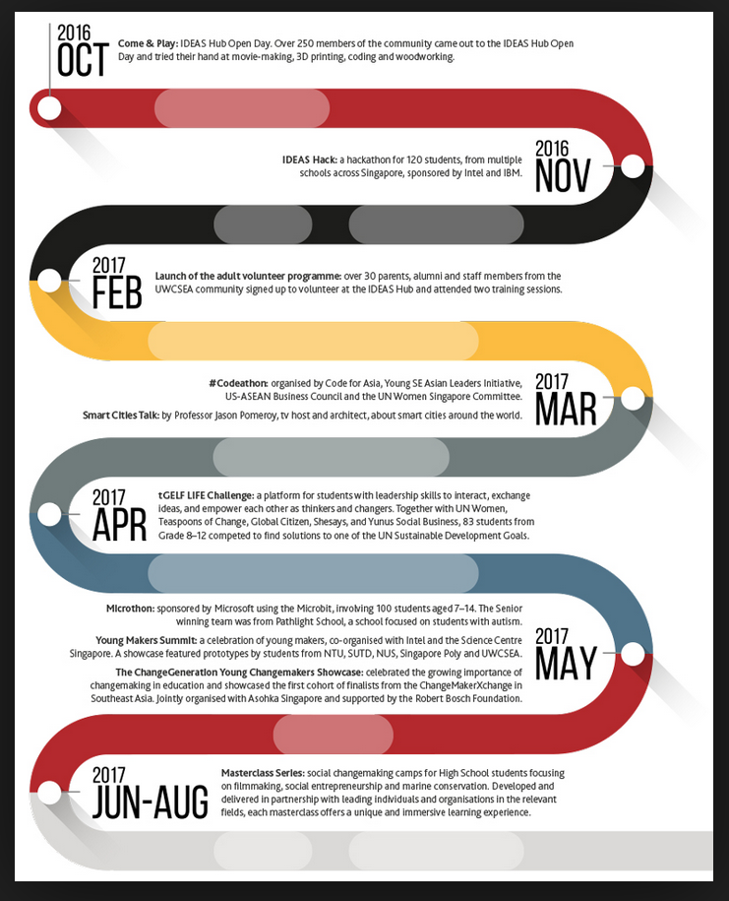
TIPO SENDERO

Slide 10
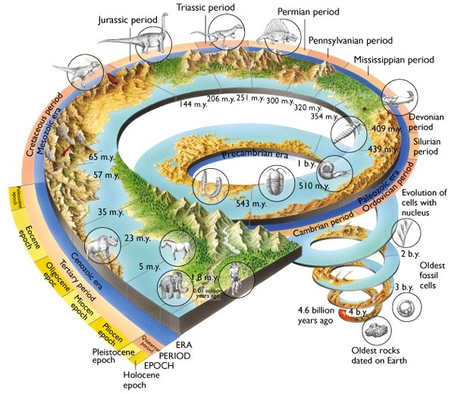
EN ESPIRAL

